Slide 1
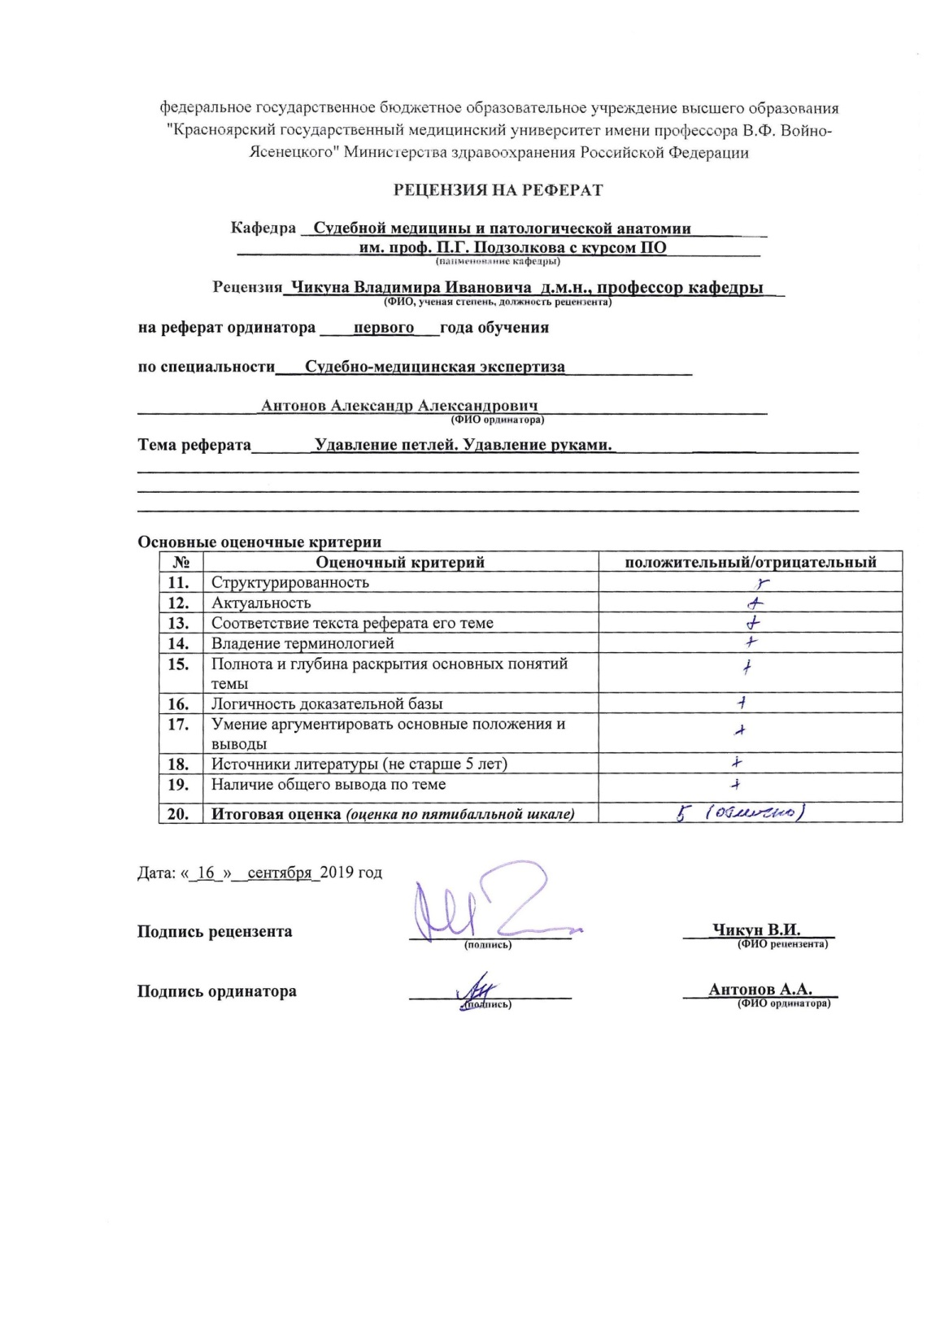

Slide 2
Удавление петлей. Удавление руками
Выполнил : Антонов А.А.

Slide 3
План презентации
Определение
Орудие травмы
Механизм действия
Дифференциальная диагностика
Список литературы

Slide 4
Удавление петлей — это сдавление шеи петлей, затягиваемой силой собственной или посторонней руки, или собственными нижними конечно­стями, или каким-либо движущимся приспособлением, или механизмом, или какой-либо тяжестью, висящей на шее.

Slide 5
Орудием травмы служит петля, изготовленная из самых разнообразных материалов: веревок, шнуров, поясов и т.п. Петля может быть одиночной, двойной, множественной, однооборотной или двуоборотной, многообо­ротной, затягивающейся и незатягивающейся. Для удавления чаще исполь­зуются мягкие и полужесткие петли, реже — атипичные петли, представля­ющие собой мягкие или твердые, твердые и негибкие, гибкие и длинные предметы.

Slide 6
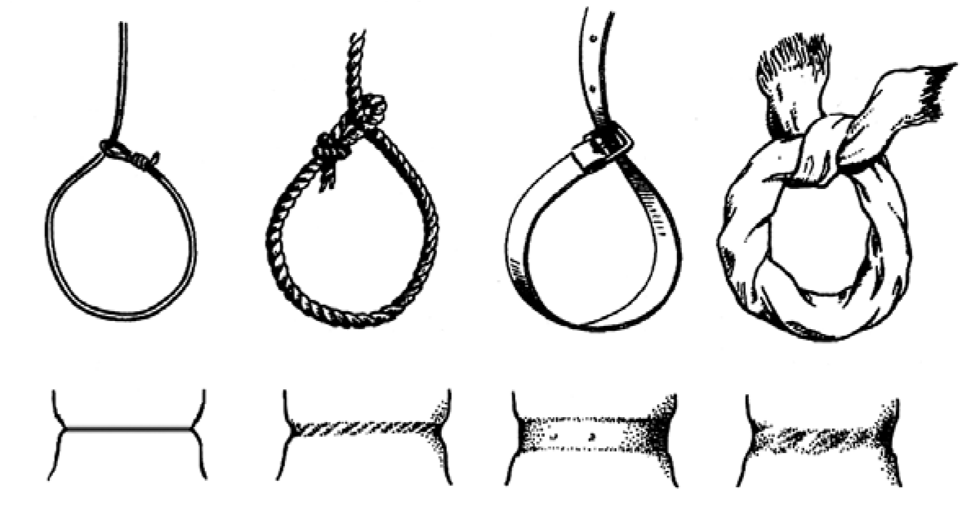

Slide 7
Механизм действия петли на шею при удавлении такой же, как и при повешении, однако смерть наступает вследствие первичной остановки сердца (раздражение рефлексогенных зон нерва шеи). При медленном сдавлении шеи асфиксические признаки резко выражены в виде синюшности и одутловатости лица, множественных кровоизлияний в кожу лица, слизистые оболочки глаз и рта.

Slide 8
Странгуляционная борозда обычно локализуется в зоне щитовидного хряща, в средней трети шеи, идет более или менее горизонтально, цирку­лярно охватывает шею нигде не прерываясь и не образуя узла, а лишь расширение. Она воспроизводит все неровности петли. Борозда замкнутая, примерно одинаковой глубины на всем протяжении с вдавлением от узла петли, что объясняется последовательностью затягивания и фиксации петли. Если под петлей находится ворот сорочки или постра­давший подкладывал пальцы под петлю, то борозда прерывается. Атипичная незатягивающаяся петля остав­ляет след от наибольшего давления в месте приложения силы.

Slide 9
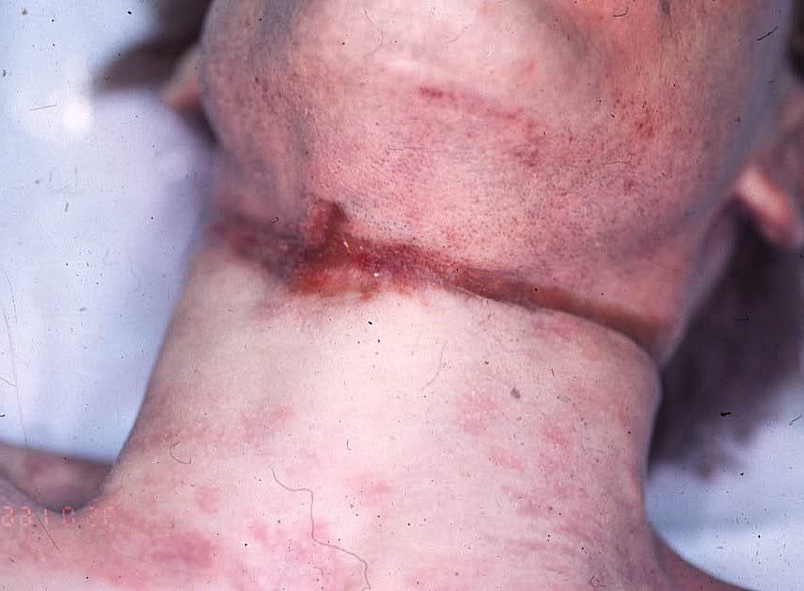
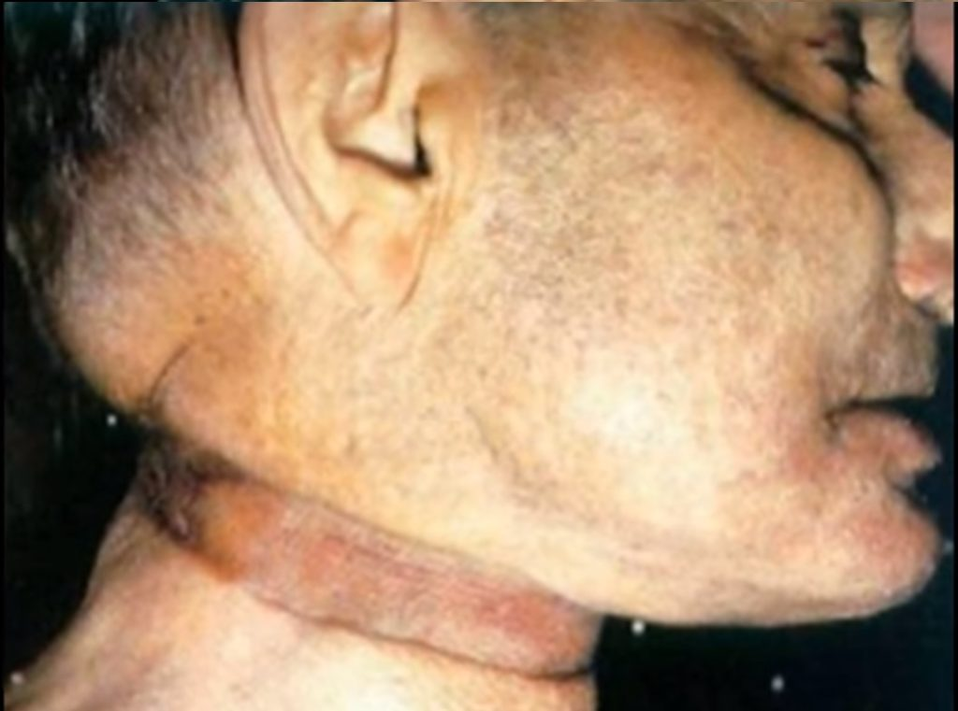

Slide 10
Необходимо помнить, что удавление петлей - чаще убийство и узел расположен на задней поверхности шеи. Возможны случаи, когда жертву лишают жизни путем удавления петлей и затем в этой же петле подвешивают. При этом на шеи могут образоваться две странгуляционные борозды: одна - косо восходящая, другая - горизонтальная. Могут быть обнаружены повреждения на лице, шеи возникшие в процессе борьбы и самообороны. Повреждения могут отсутствовать если петля накинута внезапно или человек находился в состоянии алкогольного опьянения , бессознательном состоянии.

Slide 11
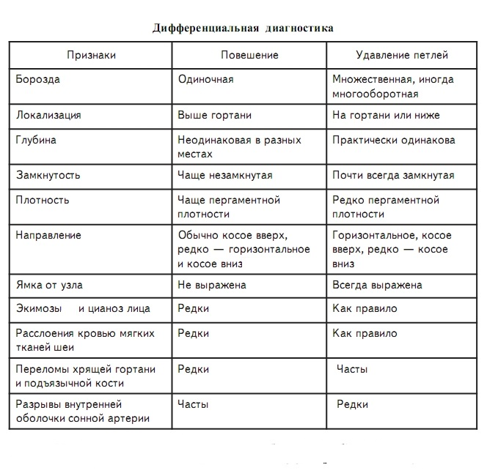

Slide 12
Удавление руками — сдавление шеи или пальцами рук, или предплечь­ем или между предплечьем и плечом. Кроме того, шею можно сдавить ступней, голенью, коленом.

Slide 13
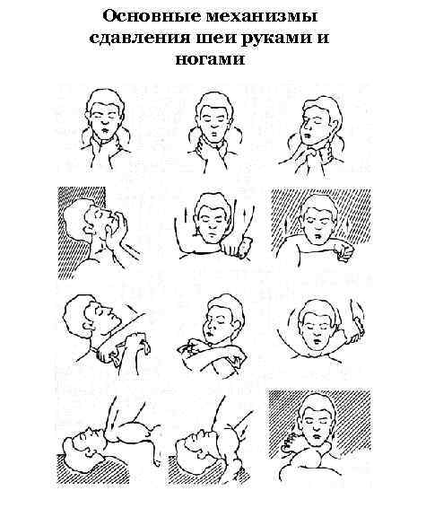

Slide 14
Сдавление шеи может осуществляться одной или одновременно обеими руками, однократно или многократно. Сдавление шеи собственной рукой со смертельным исходом практически исключается, так как в связи с рас­стройством кровообращения и наступлением обморочного состояния, вызывающего мышечное расслабление, разжатие рук и восстановление кровообращения. Поэтому самоубийство путем сдавления шеи невоз­можно.

Slide 15
Характерным признаком сдавления шеи пальцами рук служат крово­подтеки и ссадины. От сдавления шеи подушечками пальцев рук остаются округлые разлитые кровоподтеки, ладонной поверхностью — полосчатые, ногтями — полосчатые или дуговидные ссадины, отражающие конфигура­цию ногтей руки нападавшего. Край ссадины в начале скольжения по коже более четкий, чем в конце. Ссадины на фоне кровоподтечности, образую­щиеся при изменении положения пальца в процессе сдавления и удержания потерпевшего, можно расценивать как попытку самозащиты.

Slide 16
Признаки механической асфиксии при удавлении руками чаще встреча- ют-ся на трупах стариков, женщин и детей, так как при убийстве таким путем нападавший должен быть значительно сильнее жертвы. При данном виде механической асфиксии чаще, чем при удавлении петлей, происходит рефлекторная остановка сердца, особенно у лиц с заболеваниями сердечно-сосудистой системы. Кроме того, сдавление шеи вызывает рвотный рефлекс, поэтому при удавлении руками возможна смерть от асфиксии, вызванной аспирацией рвотных масс.

Slide 17
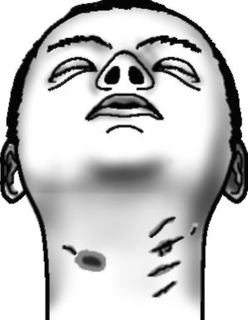

Slide 18
Удавление руками чаше, чем другие виды асфиксии, сопровождается переломами подъязычной кости и хрящей гортани, поскольку сдавление шеи производится в области расположения этих образований. Обычно происходит перелом подъязычной кости в области синхондрозов - хрящевых соединений ее рожков с телом кости, тогда как для повешения более характерны переломы самих рожков подъязычной кости в дистальной их трети.

Slide 19
Цианоз лица, полнокровие внутренних органов и кровоизлияния под конъюнктиву при удавлении руками выражены слабее, чем при повешении и удавлении петлей. Это объясняется менее длительным сдавлением шеи, когда не успевает развиться венозный застой. Конец языка нередко высунут, как и при всех странгуляциях.

Slide 20
Удавление новорожденного оставляет следы от сдавления шеи рукой, ввиду тонкости шеи, не на боковых, а на передней или задней поверхностях шеи.

Slide 21
Список литературы
Судебная медицина ред. И.Ю. Приголкин ГЭОТАР-Медиа 2014г
СУДЕБНО-МЕДИЦИНСКАЯ ЭКСПЕРТИЗА МЕХАНИЧЕСКОЙ АСФИКСИИ Учебно-методическое пособие В.И. Витер, А.Ю. Вавилов 2008
Судебно- Медицинская Экспертиза (Избранные вопросы) Практическое пособие/ Автор-составитель: П.П. Грицаенко. –Екатеринбург 2004.
Томилин В.В. Судебная-медицина. – М., 2004
Попов В.Л. Судебная-медицина. –М.: Юристъ, 2006.
Витер В.И. Судебная медицина в лекциях, 2007
Прозоровский В.И. Судебная медицина ,1986

Slide 22
Спасибо за внимание

